Slide 1

ОПТИКА
хвильова

Slide 2

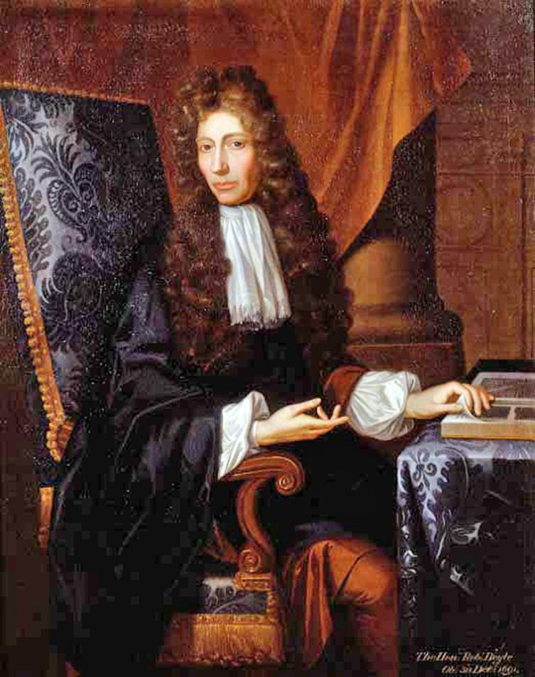
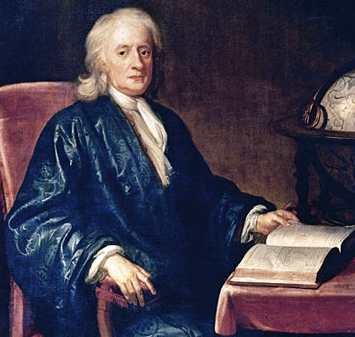
Явище інтерференції світла. Загальні умови мінімумів та максимумів інтерференції.
Роберт Бойль
Роберт Гук

Slide 3
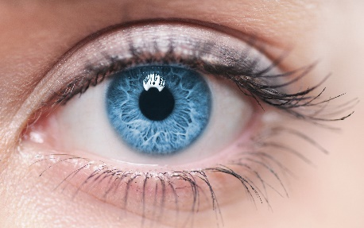
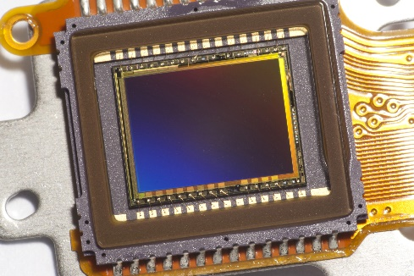
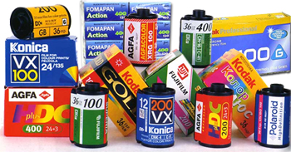

час розділення
0,1 cек
10⁻²-10⁻⁴ cек
10⁻¹⁰ cек
Т=10⁻¹⁵ cек

Slide 4
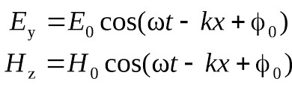
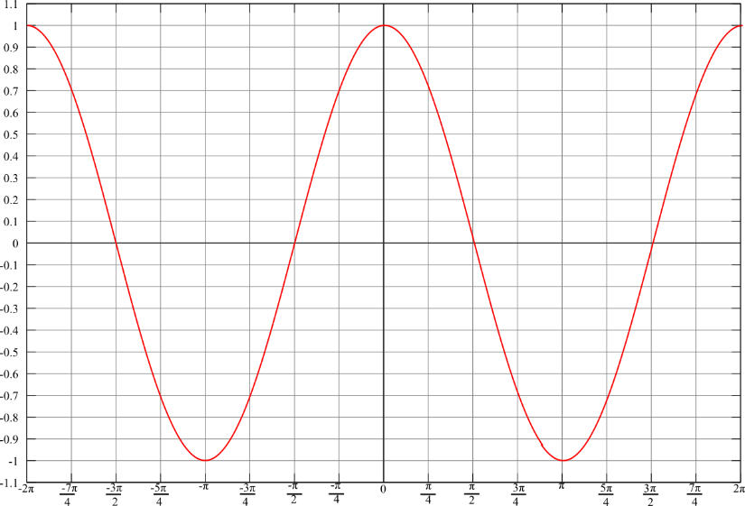
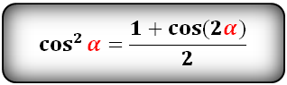
інтенсивність світла

Slide 5
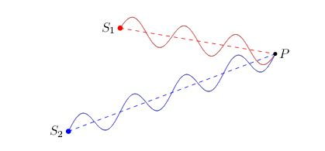

Slide 6
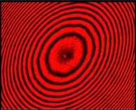
інтерференційний доданок
закон фотометричного додавання
інтерференція

Slide 8
максимум
мінімум

Slide 9
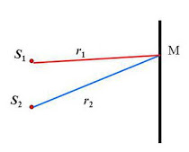
Оптична різниця ходу
φ₁
φ₂

Slide 11
максимум
мінімум

Slide 12
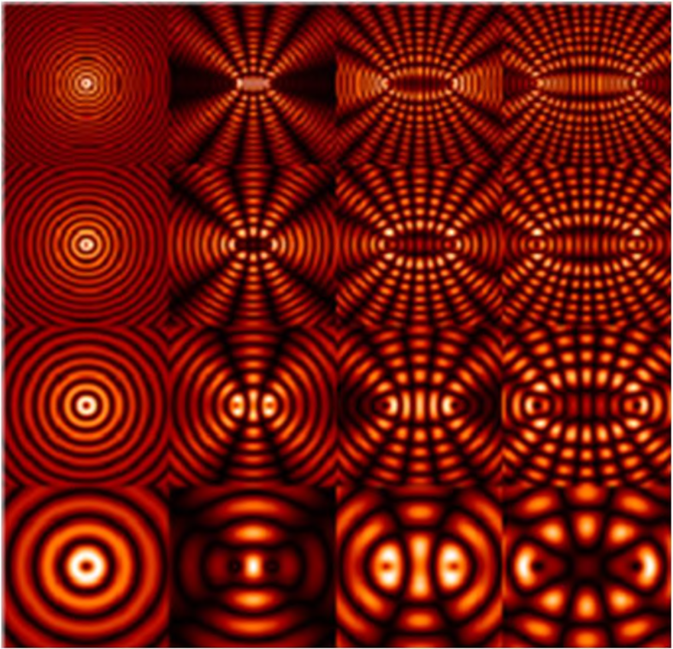
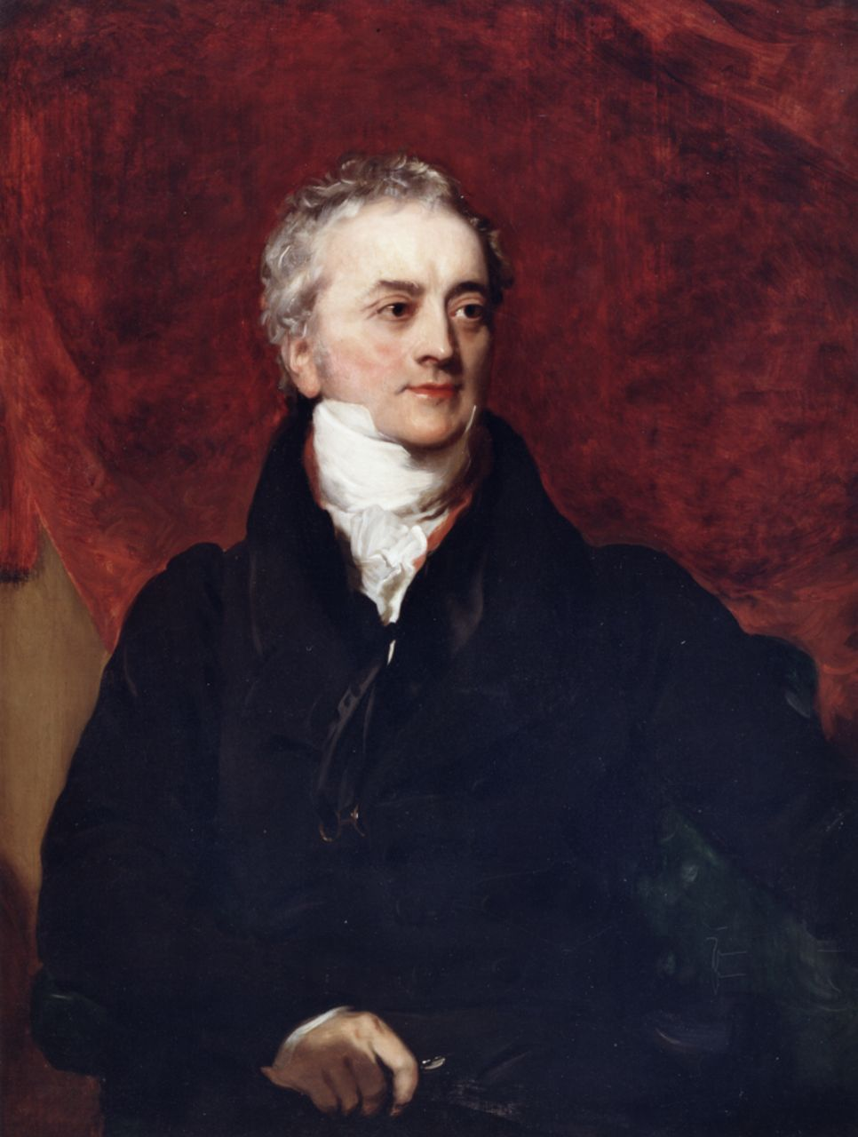
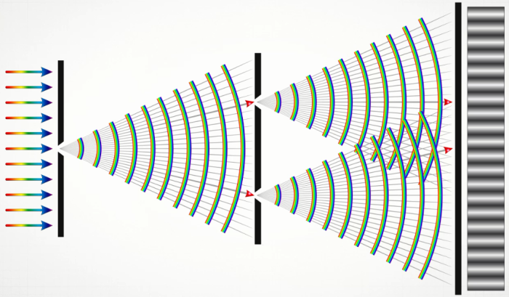
Загальна інтерференційна схема (схема Юнга).
Томас Юнг

Slide 13
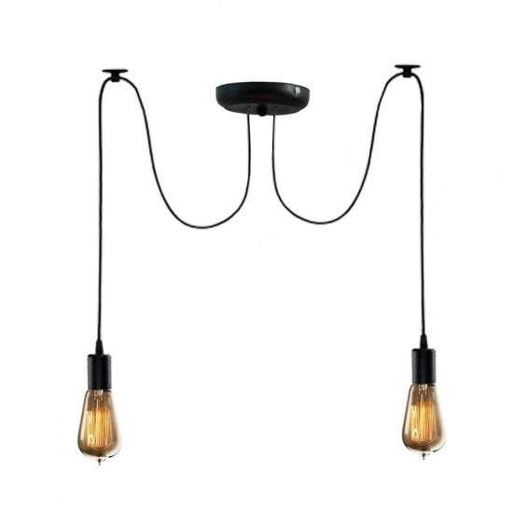
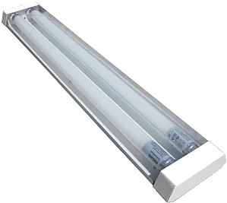
метод поділу хвильового фронту
метод поділу амплітуди

Slide 14
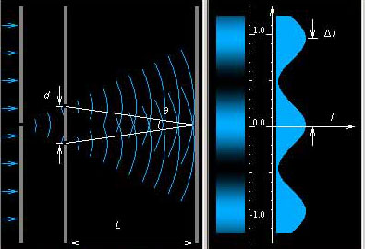
поле інтерференції

Slide 15
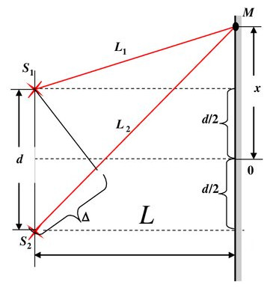
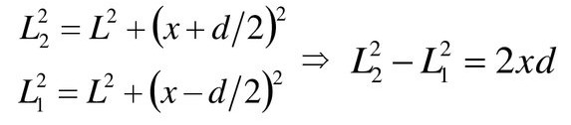
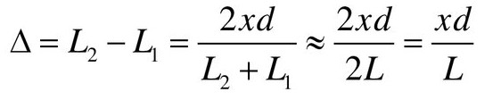
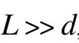
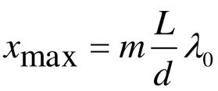
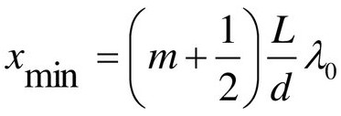
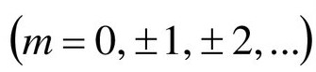
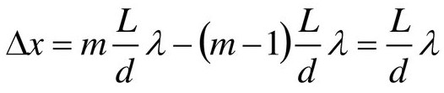
ширина смуги

Slide 16
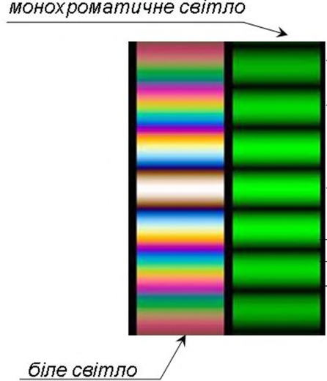

Slide 17
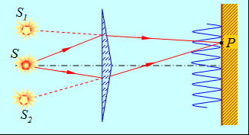
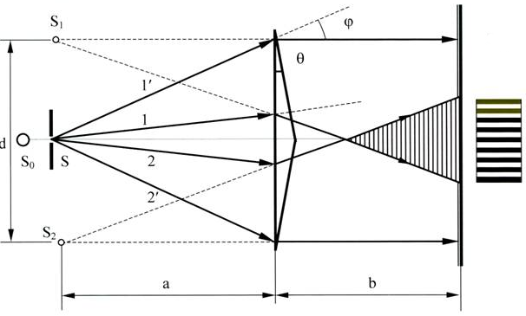
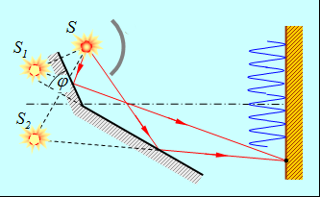

Slide 18
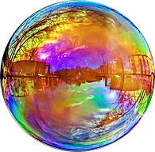
Інтерференція у тонких плівках.

Slide 19
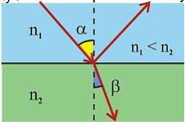
заломлення світла (закон Снеліуса)

Slide 20
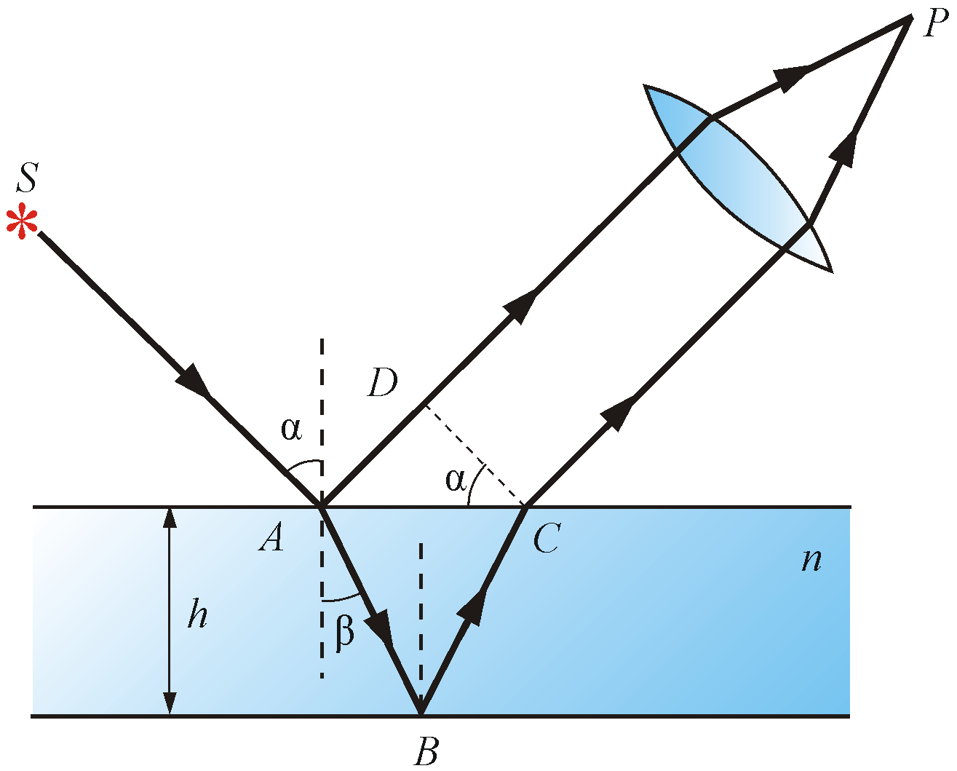

Slide 21
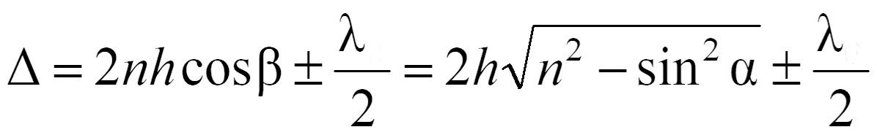
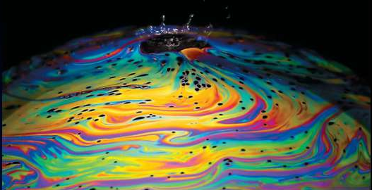

Slide 22
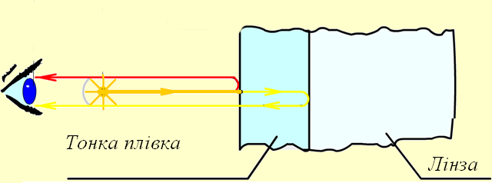
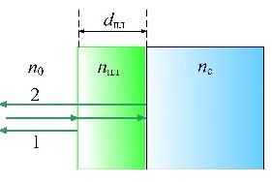
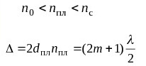
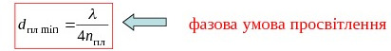
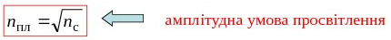
Просвітлення оптики

Slide 23
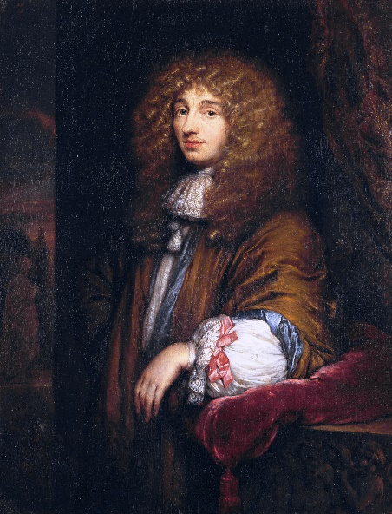
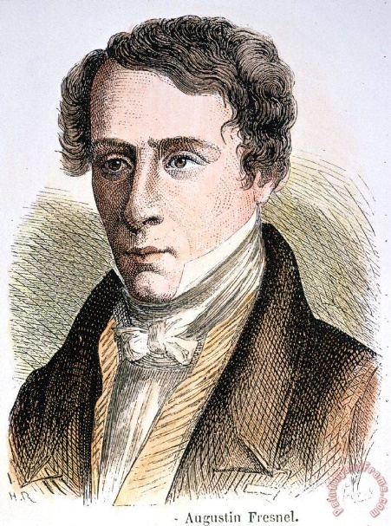
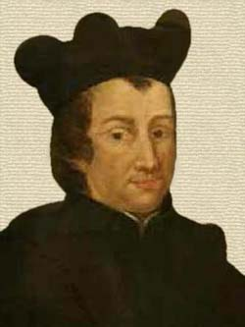
Дифракція світла. Принцип Гюйгенса-Френеля.
Христиа́н Гю́йгенс ван Зёйлихем
Огюстен Жан
Френель
Франческо Марія Грімальді

Slide 24
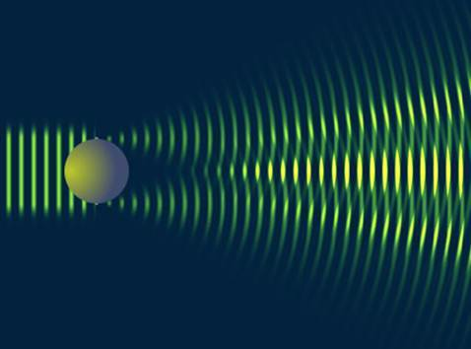
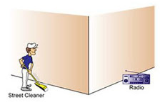
Дифракція – будь-яке відхилення від прямолінійного поширення світла, яке не зводиться до відбивання та заломлення або викривлення світлових променів у середовищі, де неперервно змінюється показник заломлення

Slide 25
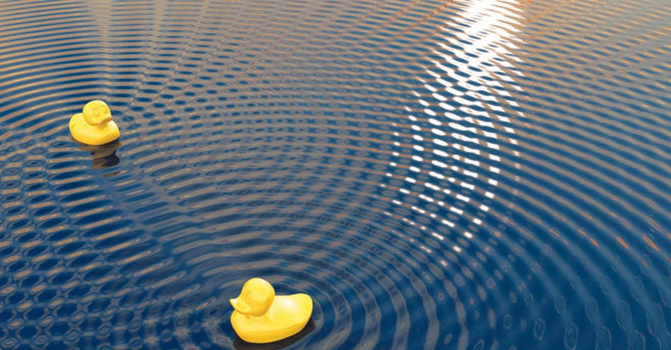
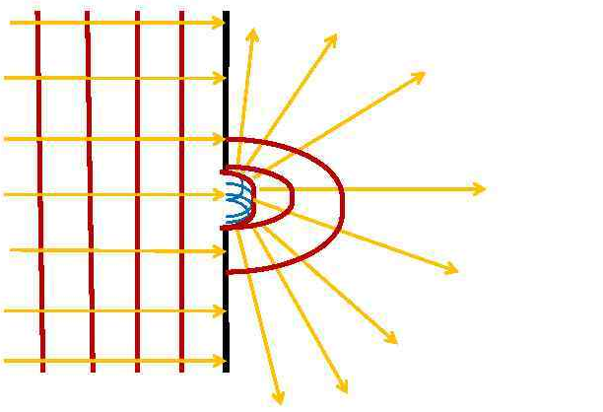
I(α)-?
α
I₀

Slide 26
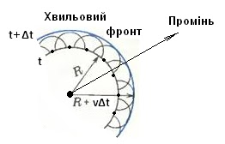
Гюйгенс: кожна точка хвильового фронту є джерелом сферичних (вторинних) хвиль;
огинаюча вторинних хвиль дає картину хвильового фронту у наступні моменти часу
Френель: огинаюча вторинних хвиль дає картину хвильового фронту у наступні моменти часу;
результуюча хвиля є наслідком інтерференції вторинних хвиль

Slide 27
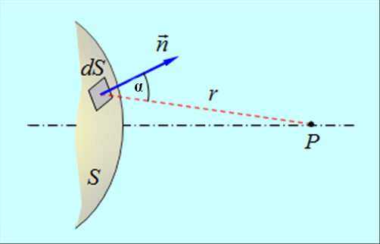

Slide 28
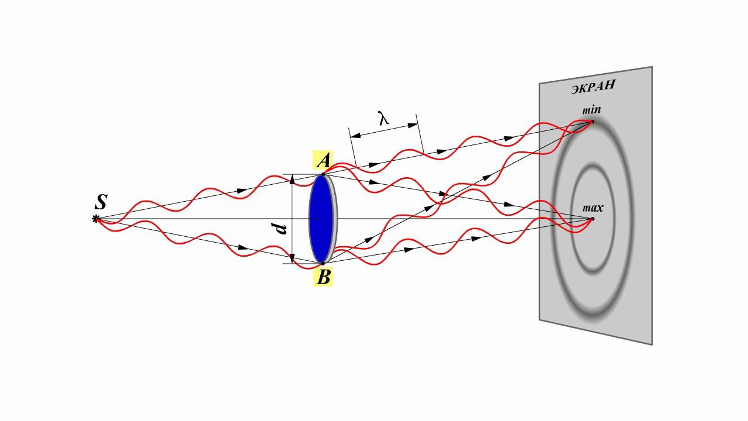
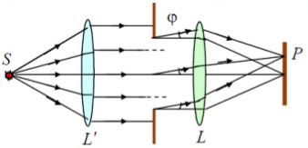
дифракція Френеля
θ
L₁
L₂
дифракція Фраунгофера

Slide 29


Дифракція паралельних променів на щілині.
Йозеф фон Фраунгофер

Slide 30


хвилі плоскі
α не дуже велике => K(α) стале
dx
0
X
b

Slide 31



dx
0
X
b

Slide 32




Slide 33



кількість мінімумів - [b/λ]

Slide 34









ϕ

Slide 35


Дифракційна гратка. Дисперсія і роздільна здатність дифракційної гратки. Критерій Релея.
https://youtu.be/0rz1WWmts-c

Slide 36





Slide 37

N щілин
для некогерентних коливань
Коливання в т.Р є сумою N коливань з однаковими амплітудами
зсунутих між собою на

Slide 39
головні максимуми
мінімуми:
завдяки одній щілині
додаткові мінімуми

Slide 40

max:
min:

Slide 41
кутова дисперсія

Slide 42

роздільна здатність
критерій Релея
20%

Slide 43

Поляризація світла. Природне та поляризоване світло. Закон Малюса.
Етьєн Луї Малюс

Slide 44




Slide 45







лінійно
поляризоване
циркулярно
поляризоване
еліптично
поляризоване
частково
поляризоване

Slide 46


природнє
плоскополяризоване

Slide 47



Slide 48


Slide 49

Поляризація при відбиванні та заломленні.

Slide 50




Slide 51




Подвійне променезаломлення
Расмус Бартолін
Джон Керр
Фридрих Карл Альвин Поккельс
Еме Огюст Коттон

Slide 52


Одновісні кристали (кварц, турмалін, СaCO₃)
Двовісні кристали (слюда, гіпс)

Slide 53



Дихроїзм
о-промінь турмалін:1мм
поляроїд: 0.1 мм
Ніколь

Slide 54



штучне подвійне променезаломлення
еф. Кера
еф. Поккельса
еф. Коттона-Мутона

Slide 55

Оптична активність
Марсель Еміль Верде

Slide 56

кристали
розчини
штучна
активність

Slide 57



Поглинання світла
П’єр Бугер
Йоганн Генріх Ламберт
Август Бер

Slide 58




Slide 59



Для розчинів

Slide 60


Slide 61



Розсіяння світла
Джон Вільям Стретт (лорд Релей)
Маріан Смолуховський
Леонід Ісаакович Мандельштам

Slide 62


коеф. екстинції

Slide 63

розсіяння Релея
Мандельштам-Смолуховський -> флуктуації густини

Slide 64



